Slide 1
VELKOMMEN
KICK-OFF 2020

Slide 3
Hvor var vi?
Hvor er vi?
Hvor vil vi?

Slide 4
Hvor vil vi?
Hva kjennetegner en god sykleklubb?

Slide 5
Hvor vil vi?
For å få til dette:
MÅ vi ha et TYDELIG styre!
Aktive medlemmer, som vil YTE
  Gode fellestreninger
  Bygge vennskap og bli svett på ryggen

Slide 6
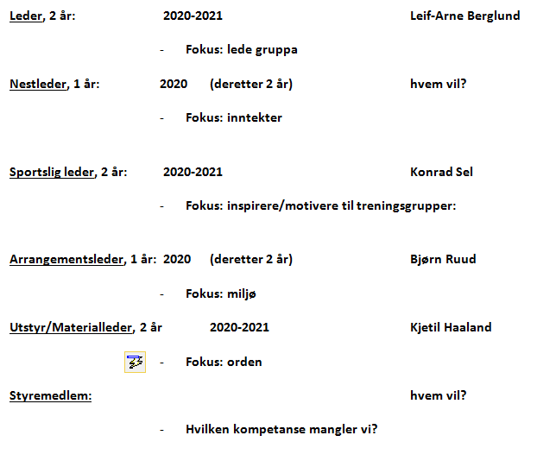

Slide 7
Hvor vil dette styret?
Treninger for alle aldre, vekt og kjønn
Gode treninger tirsdag, torsdag og søndager
  Forutsigbare og gode treninger på landevei
    April-juli
Samlet klubb, men flere grupper
    Ingen gruppeledere, ingen gruppe…..

Slide 8
Hvor vil dette styret?
Arrangementer:
Gylne Gutuer (Norges Cup) AVVIKLES
Gylne Gutuer UCI, 6/9 FORTSETTER
Hamarrittet 3/5 AVVIKLES
Mjøscup, terreng FORTSETTER*
    * hvis vi har barn & ungdomsgruppe !

Slide 9
Hvor vil dette styret?
Forenkle kommunikasjonen
Gjerne bruke facebook, men all riktig info må ligge på et sted ALLE ser !!!!

Slide 10
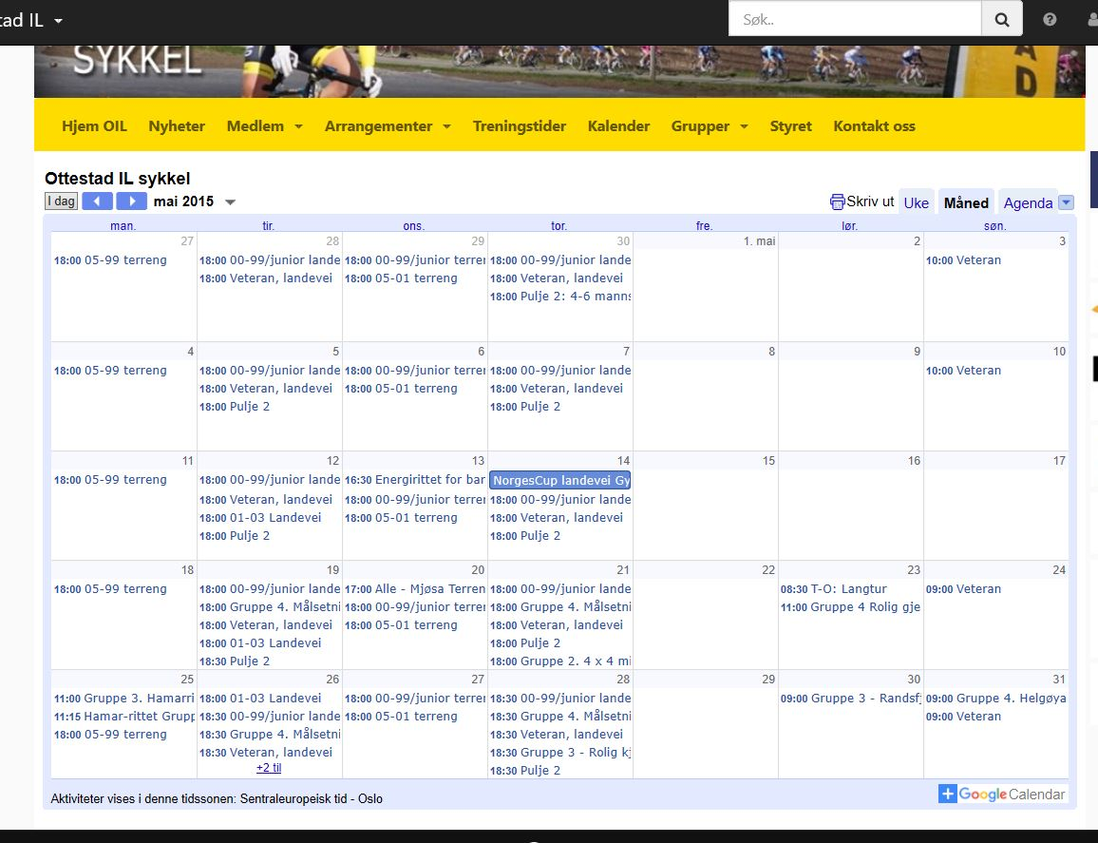

Slide 11
Veien videre
Hvilken treningsgrupper har vi:
  40, 35, 30, elite (jun/sen) landevei
    Vi har ikke terreng
    Vi har ikke Kids

Slide 12
MOBILISER

